Slide 1



Seguridad y Legislación
Yaco Santiago Pérez
Mayo 2020
Notes:
Soy Yaco Santiago, y con este trabajo pretendo presentaros una herramienta muy potente: Shodan

Slide 2
Contenido
Demostración práctica
Conclusiones
Referencias
Qué es
Cómo funciona
Qué ofrece
Notes:
Qué es
Cómo funciona
Qué ofrece
Demostración práctica:
Uso web y de la API
Conclusiones
Referencias*

Slide 3
Qué es
Motor de búsqueda
Diferencias con otros motores: búsqueda de dispositivos
Importancia en IOT: cada vez más dispositivos conectados
Quién es su autor: John Mathery
Notes:
-Es un motor de búsqueda
-Otros motores de búsqueda como Google, DuckDuckGo o Bing indexan sitios web, este dispositivos: servidores, routers, maquinas, todo lo que tenga una ip publica
-Por el crecimiento exponencial de los dispositivos conectados, esta es una herramienta clave
-Suizo que estudio en la univ de California, tuvo otros proyectos, pero no con tanta repercusión.

Slide 4

Cómo funciona
Crawling de dispositivos
Recopila Información de cada servicio: Banner grabbing
Toda esta información es accesible
Notes:
-Crawling es la indexación por medio de bots, al igual que hacen otros buscadores
-Recopila todos los servicios que expone el dispositivo
Banner grabbing: información expuesta por el servicio
-Nos permite acceder, filtrar y explotar esta información

Slide 5
Qué ofrece
Portal web: donde realizar las búsquedas
Posibilidad de filtrar
Reportes: para busquedas determinadas
Gráficas y estadisticas
Maps: situación geográfica de los dispositivos en base a su IP
Exploits: integración con exploit-db.com
API: Nos permite acceder a la información por medio de una API
Por medio de CLI
API para integración de desarrolladores
Mucho más
Notes:
Al terminar,
A CONTINUACIÓN OS VOY A REALIZAR UNA DEMOSTRACIÓN DE SU USO POR MEDIO DE LA WEB, DE LA LINEA COMANDO Y DE LA API POR MEDIO DE UNA PRUEBA DE CONCEPTO QUE HE SARROLLADO PARA ESTE TRABAJO

Slide 6

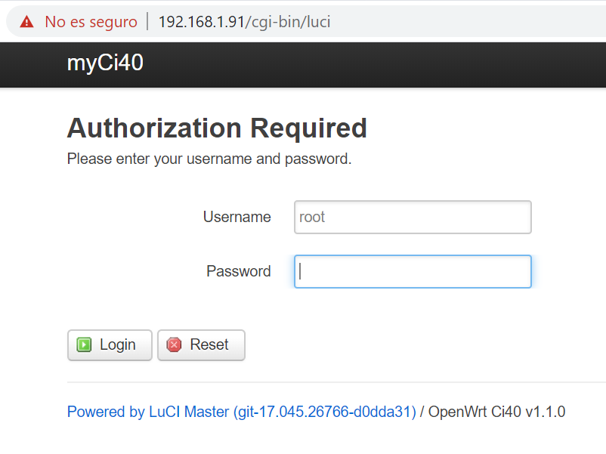
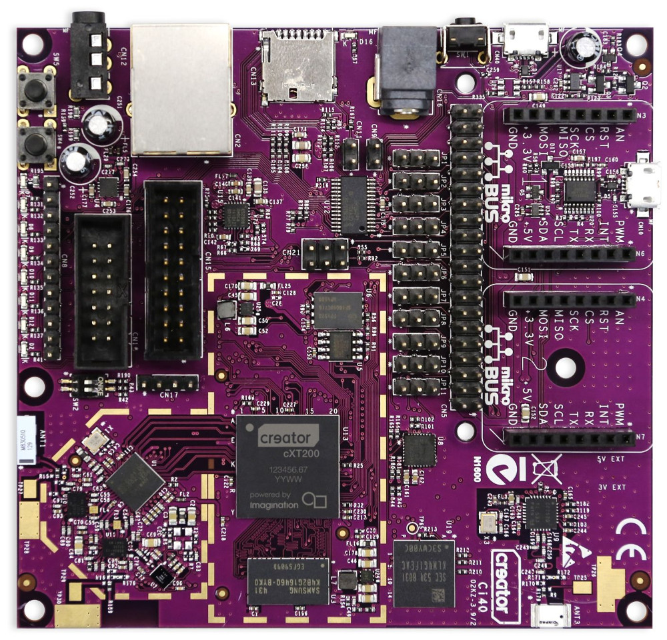
Uso de API: Integración en NodeJS
Obtención de información de Shodan
Tratado y Almacenado de datos relevantes
Automatización de acceso a dispositivos: emulación de navegador
Visualización de información:
Dispositivos
Dispositivos vulnerables
Notes:
LA eh desarrollado en node JS
La idea del desarrollo se basa en poder explotar toda la información que nos ofrece shodan.
El objetivo consiste en buscar todos los dispositivos que usen luci, interfaz grafica de openwrt, como la usada a lo largo del curso en la ci40. de esta manera podré utilizar mi dispositivo como ejemplo de ejecución de manera legal
La idea cosniste en si para alguno de ellos se sigue usando las credenciales por defecto. Trabajo tedioso.
[disclaimer]
Para eso: Automatizar la comprobación de credenciales. Emulando ser un navegador, (mediante web scrapping me fue técnicamente imposible)
Por ultimo, visualizar la información rcopilada y procesada por mi aplicación.
Para todo esto: he decidido basarme en la interfaz grafica LUCI de openwrt, que usamos a lo largo del curso en nuestra ci40
Utilizando mi dispositivo para no infringir ninguna ley.
Vamos con la demo!

Slide 7
PLAY DEMO

Slide 8
Conclusiones
Es una herramienta muy potente e interesante de probar
Nos proporciona información en grandes cantidades y de calidad
Muy útil tanto para realizar auditorias sobre sistemas como para buscar dispositivos vulnerables
Obligatorio hacer upgrade de cuenta para sacarle el máximo partido

Slide 9
Muchas gracias

